Slide 1

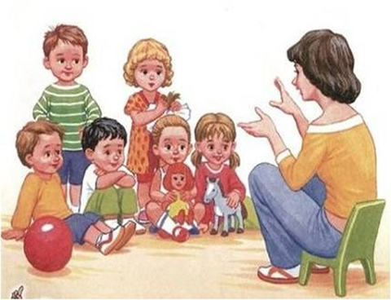
Игры направленные на развитие речи детей дошкольного возраста

Slide 2

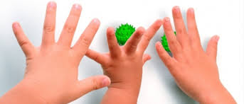
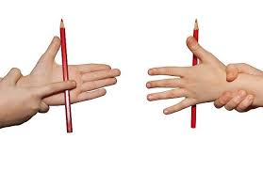
«Истоки способностей и дарований детей – на кончиках их пальцев. От пальцев, образно говоря, идут тончайшие нити – ручейки, которые питают ум ребенка. Другими словами, чем больше мастерства в детской руке, тем умнее ребенок»
В. Сухомлинский

Slide 3
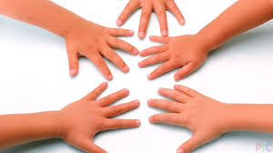
Цель мастер-класса: Повышение профессиональной компетентности педагогов по использованию игровых технологий в работе с детьми, знакомство и распространение разновидностей форм работы.
Задачи: Познакомить педагогов с эффективными методами использования игровых технологий в жизни ребёнка. Активизировать самостоятельную работу педагогов, дать им возможность заимствовать элементы педагогического опыта для улучшения собственного. Познакомить педагогов с сенсорными играми; пальчиковой гимнастикой.

Slide 4
Развитая речь – важнейшее условие всестороннего полноценного развития детей. Чем богаче и правильнее у ребенка речь, тем легче ему высказывать свои мысли, тем шире его возможности в познании окружающей действительности, содержательнее и полноценнее отношения со сверстниками и взрослыми, тем активнее осуществляется его психическое развитие.
Уже достаточно давно специалисты, изучающие особенности развития детской психики, говорят о необходимости больше внимания уделять вопросу развития мелкой моторики рук детей. Дело в том, что уровень речевого развития ребенка находится в прямой зависимости от способности малыша совершать пальчиками тонкие движения, брать мелкие предметы, свободно действовать кистями рук. Но в последнее время наблюдается рост числа детей, имеющих нарушения общей, мелкой моторики и речевого развития. По какой же причине? Ведь сейчас есть возможность приобретать для ребенка развивающие игрушки и мультфильмы, специализированные мультимедийные программы. На самом деле именно в этом разнообразии и кроется суть проблемы. Поэтому так важно заботиться о формировании речи детей, о ее чистоте и правильности, предупреждая и исправляя различные нарушения, которыми считаются любые отклонения от общепринятых норм языка.
На сегодняшний день в арсенале тех, кто занят воспитанием и обучением детей дошкольного возраста имеется обширный практический материал, применение которого способствует эффективному речевому развитию ребенка. Весь практический материал можно условно разделить на две группы: во-первых, помогающий непосредственному речевому развитию ребенка и, во-вторых, опосредованный, к которому относятся нетрадиционные игровые технологии.

Slide 5
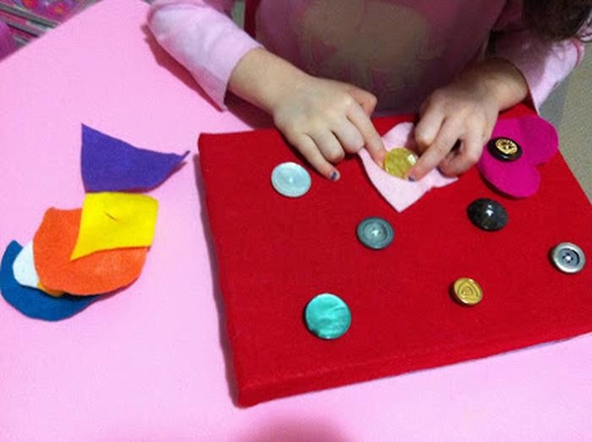

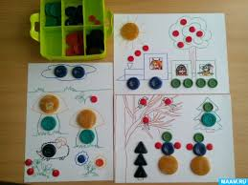
Предлагаем вашему вниманию нетрадиционные игры на развитие мелкой моторики, которыми можно заниматься как в детском саду, так и дома, как с самыми маленькими детками, так и с детьми старшего дошкольного возраста.
Подберите пуговицы разного размера и цвета. Попробуйте выложить рисунок мячика, дома Вы можете попросить малыша сделать такой же. После того, как ребенок научится выполнять задание, предложите ему придумать свои варианты рисунков. Из пуговичной мозаики можно выложить цветок, неваляшку, снеговика, бабочку, бусы и т. д.

Slide 6
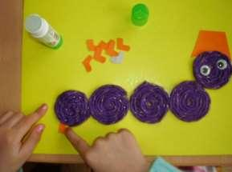
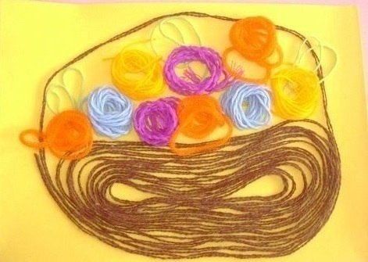
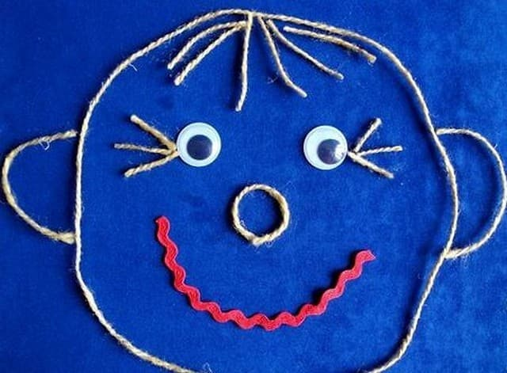
Ниткография
Вид арт-терапии, которыйявляется особенно эффективным для развития мелкой моторики рук. «Ниткография», «ниткопись». Заматывание и разматывания клубочков (выкладывание из ниток разных фигурок паучок, бабочка).

Slide 7
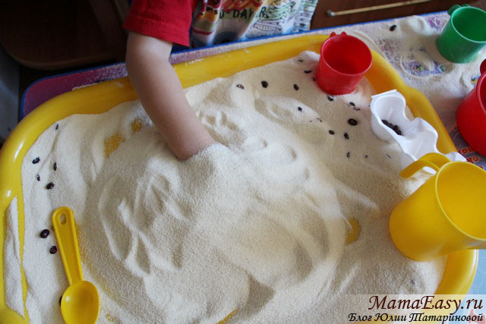
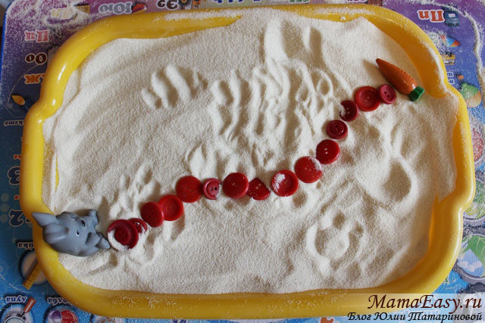
Игры с манной крупой
Исследования ученых показали, что манная крупа обладает свойством погашения негативной энергетики. Она очищает энергетику ребенка и стабилизирует его эмоциональное состояние. Играя с манкой, ребенок пропускает ее между пальцев, вместе с потоком крупинок уходит напряжение, ребенок расслабляется и его эмоциональное самочувствие улучшается. У детей развивается тактильно – двигательная чувствительность, координация движений кистей и пальцев рук, что способствует успешной работе по подготовке руки к письму.

Slide 8
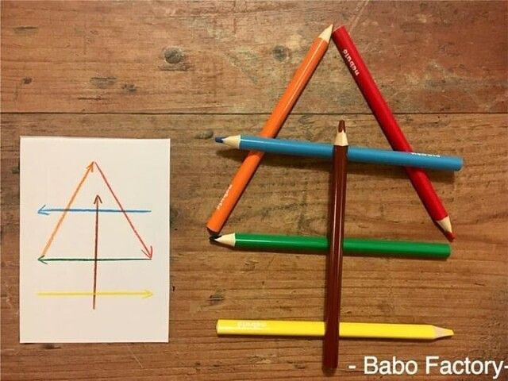
Игры с карандашом

Slide 9
Столы для релаксации с песком
«Сухой бассейн» или мешочек помещаем горох или фасоль и игрушки от «Киндер-сюрпризов». Просим ребенка достать все игрушки. Ребенок запускает в него руку и старается на ощупь определить и достать только игрушку. Задание можно усложнить, смешав горох и фасоль в небольшом количестве. Просим ребенка достать только фасоль.
Игры с пробками две пробки от пластиковых бутылок кладем на столе резьбой вверх. Это — «лыжи». Указательный и средний пальцы встают в них, как ноги. Двигаемся на «лыжах», делая по шагу на каждый ударный слог:
«По свежему снегу, мчимся с горы,
Мы любим забавы холодной зимы».
Игры с прищепками возьмем бельевую прищепку и проверим на своих пальцах, чтобы она не была слишком тугой. Затем бельевой прищепкой поочередно «кусаем» ногтевые фаланги (от указательного к мизинцу и обратно) на ударные слоги стиха:
«Сильно кусает котенок-малыш,
Он думает, это не палец, а мышь. (Смена рук.)
Но я, же играю с тобою, глупыш,
А будешь кусаться, скажу тебе: «Кыш! »
Игры с шишками, игрецкими орехами и массажным мячиком.
Предлагаем ребенку покатать грецкий орех, шишку или массажный мячик между ладонями.

Slide 10
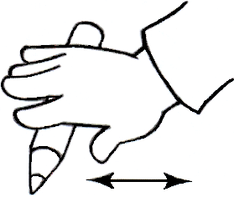
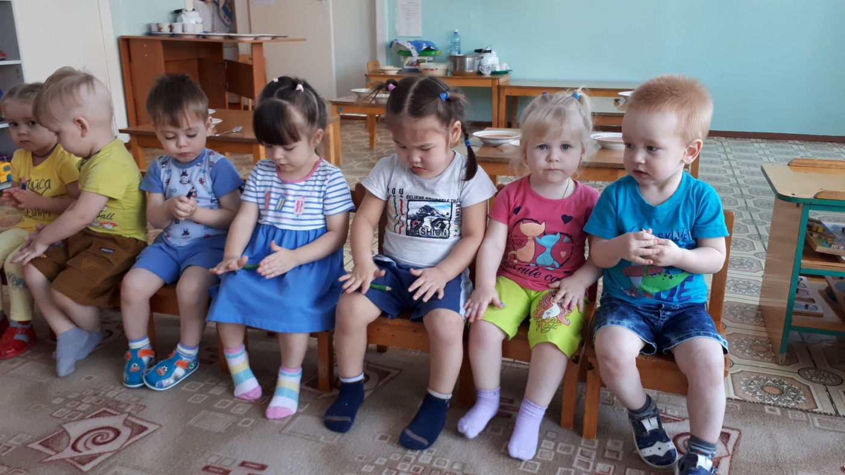
Для малышей игры с карандашом
«УТЮЖОК»
Прокатывание карандаша по поверхности стола.
Возьми толстый карандаш. Положи его на стол. «Прогладь» карандаш сначала одной ладонью, потом другой. Покатай карандаш по столу.

Slide 11
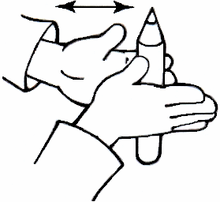
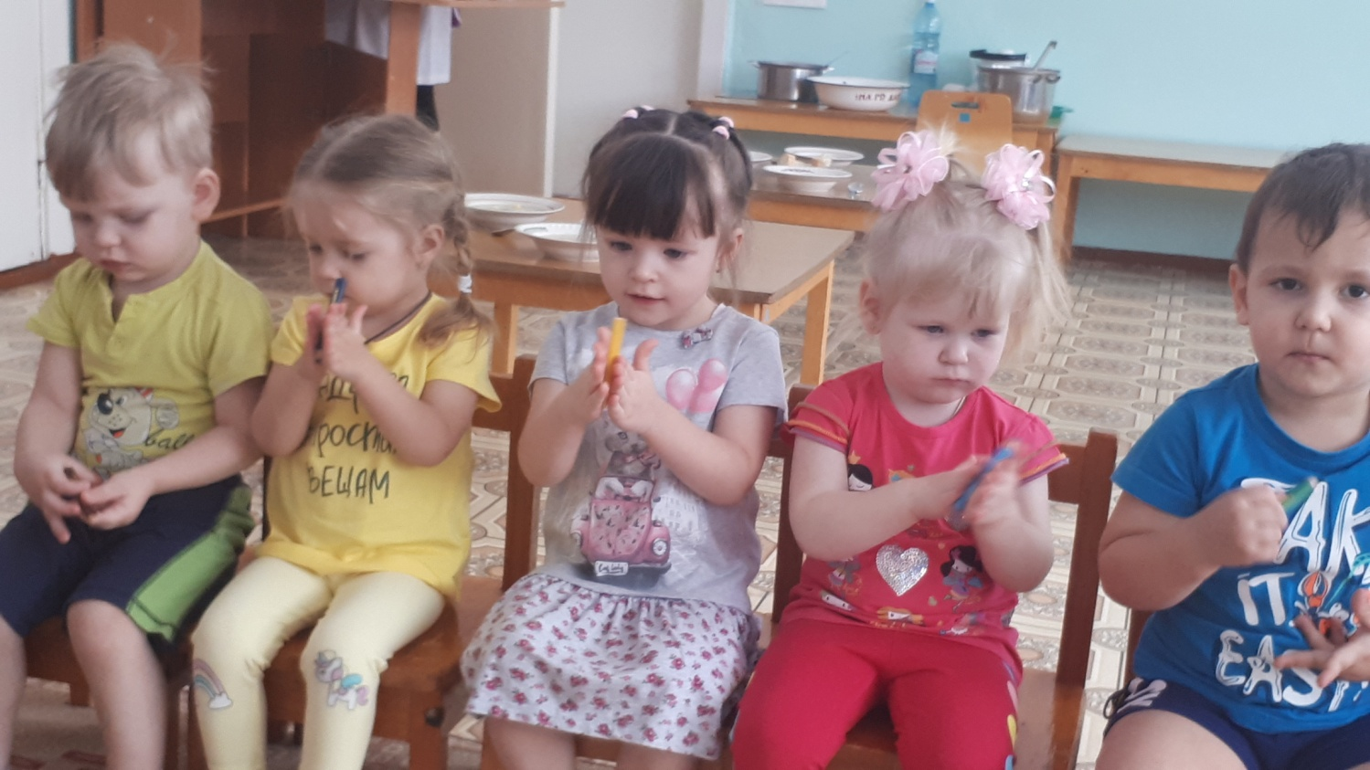
«ДОБЫВАНИЕ ОГНЯ»
Прокатывание карандаша между ладонями.
Положи карандаш на одну ладошку, прикрой её другой. Прокатывай карандаш между ладонями сначала медленно, а потом быстрее, от кончиков пальцев к запястьям. А теперь попробуй сделать это сразу с двумя карандашами. Получилось?

Slide 12
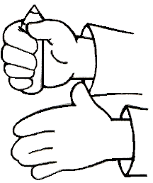
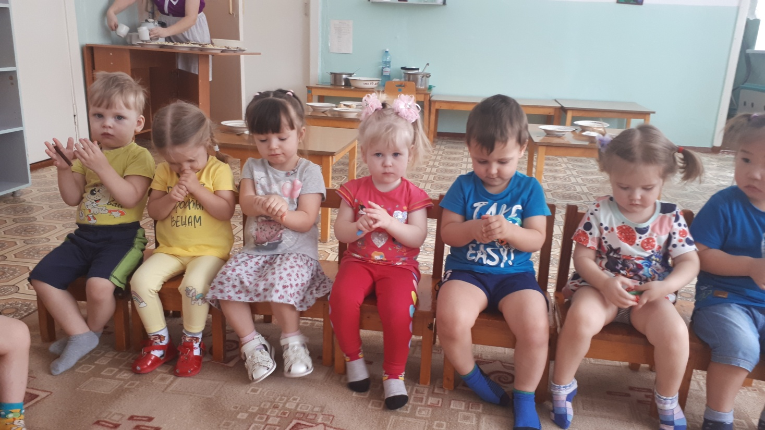
«ПРЯТКИ»
Сжимание карандаша в кулачке.
Возьми короткий карандашик и зажми его в кулачке, спрячь. А теперь спрячь в другой руке.
Карандашик посжимаю
И ладошку поменяю.

Slide 13
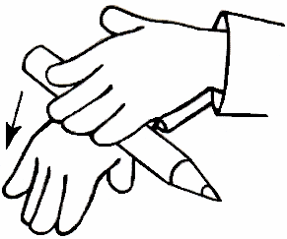
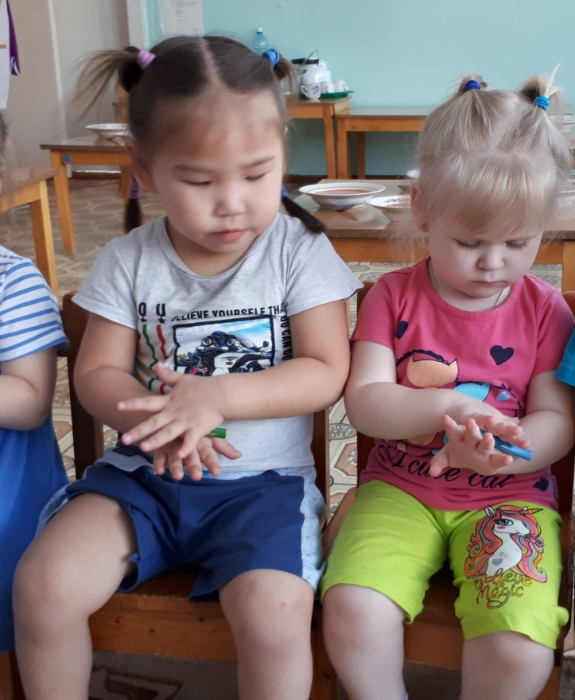
«ГОРКА»
Скатывание карандаша с тыльной поверхности кисти руки.
Положи карандаш на тыльную сторону кисти. Наклони руку вниз. Придерживай карандаш другой рукой. Пусть он скатится вниз с твоей руки, как с горки.

Slide 14
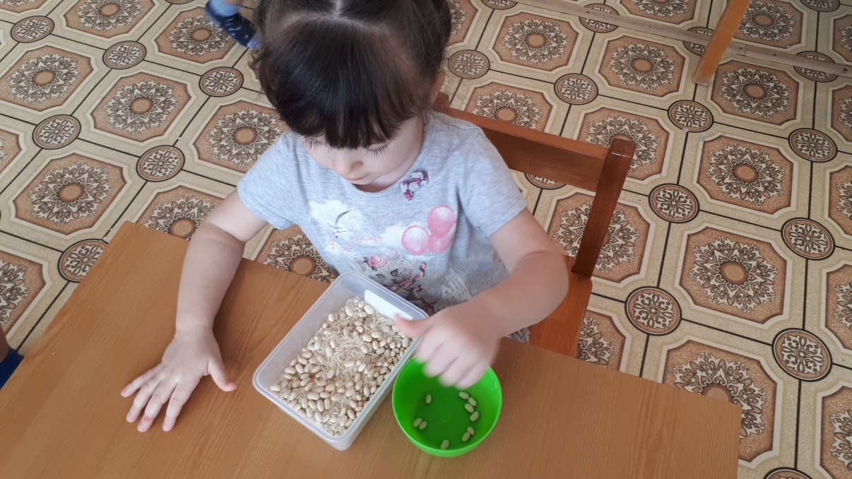
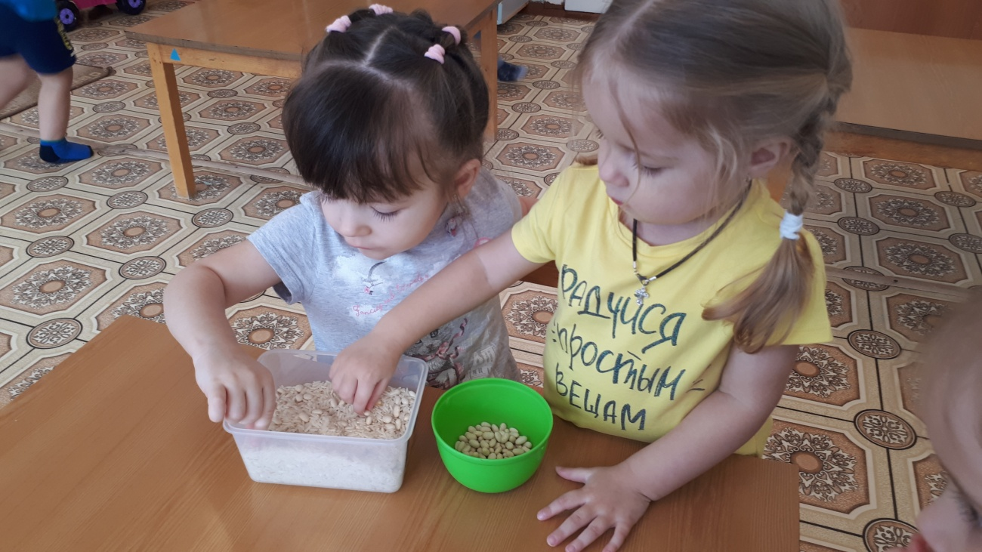
Насыпаем в емкость фасоль и рис. Затем отделяем фасоль от риса в отдельную емкость.

Slide 15
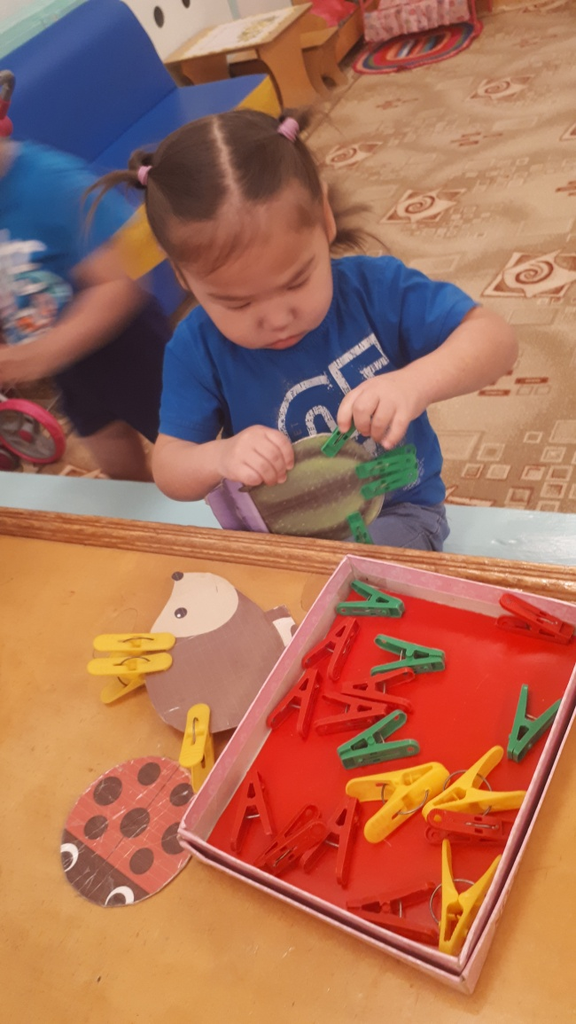
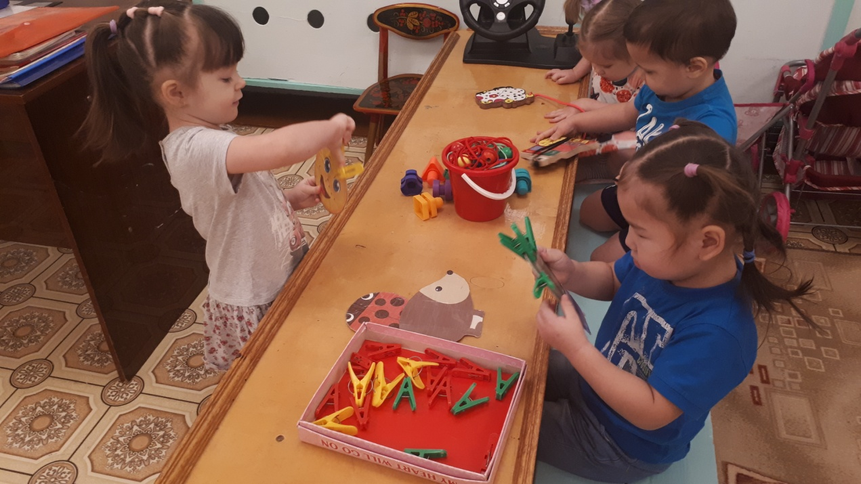
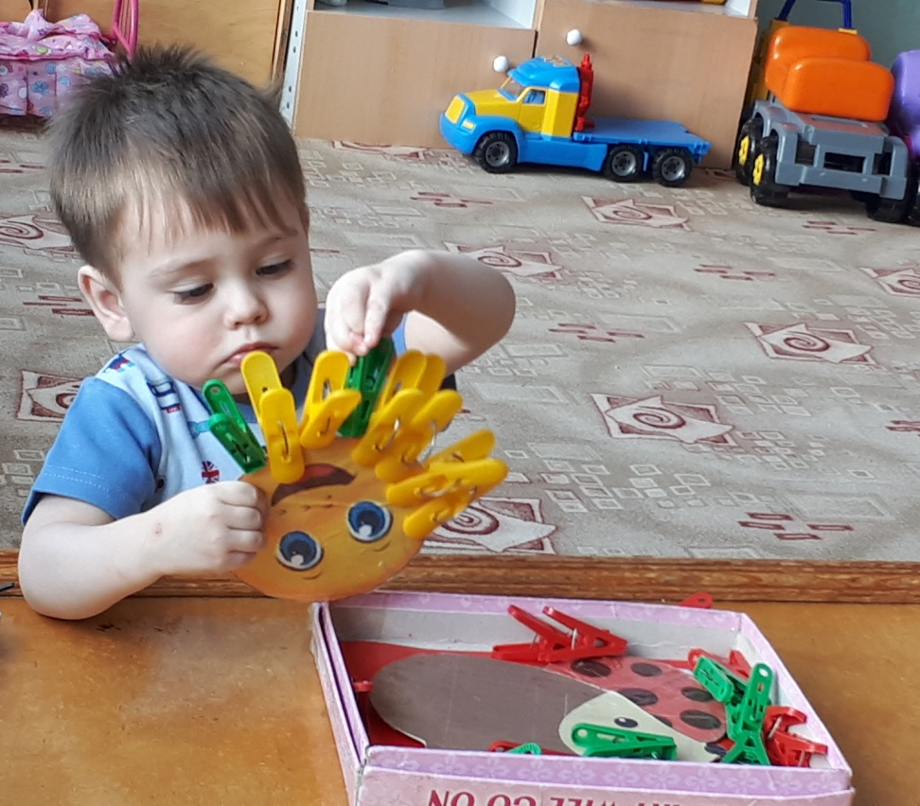
Игры с прищепками

Slide 16
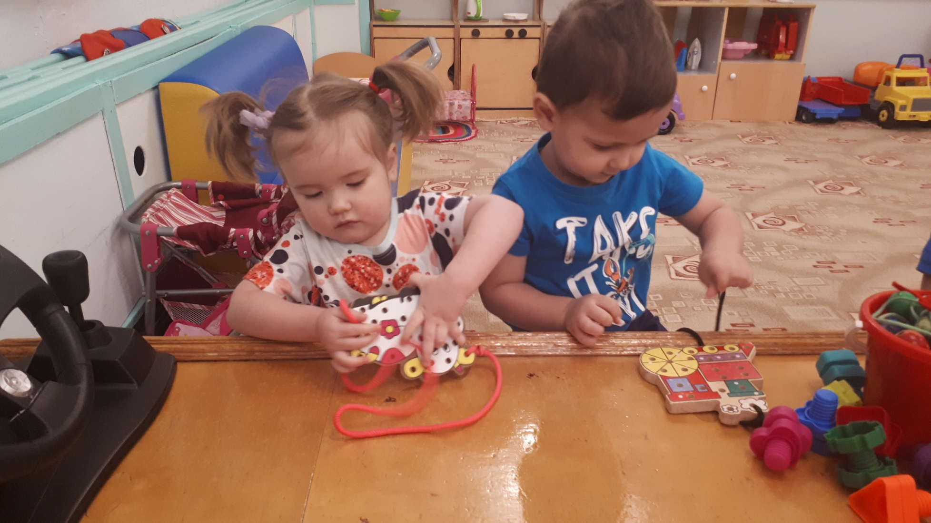
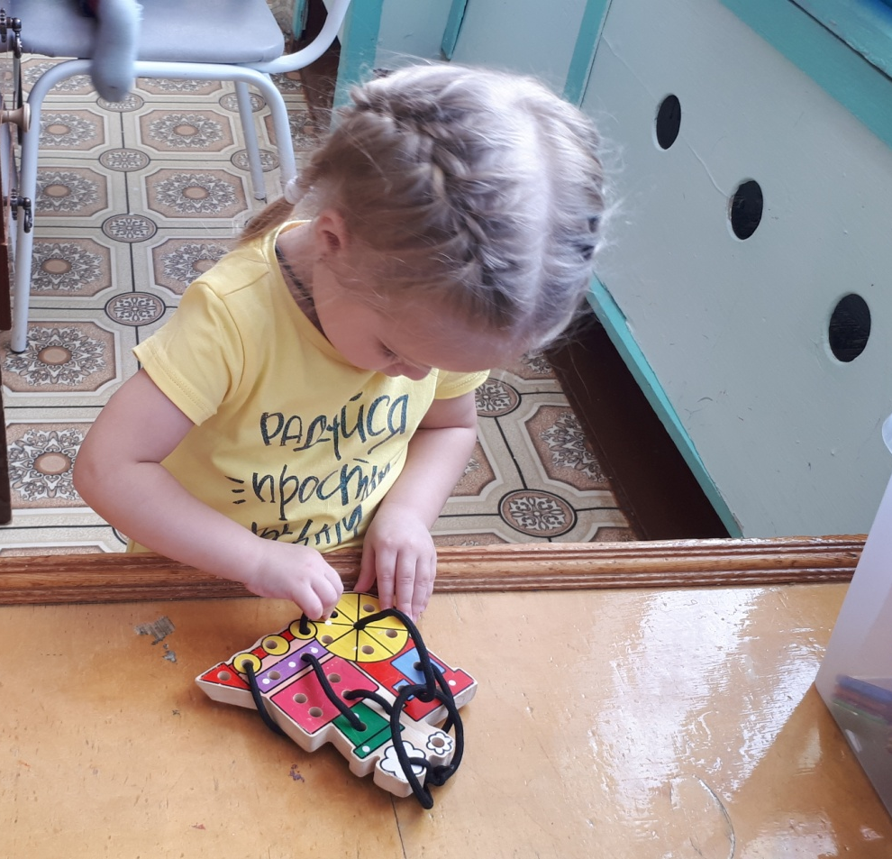
Шнуровки

Slide 17
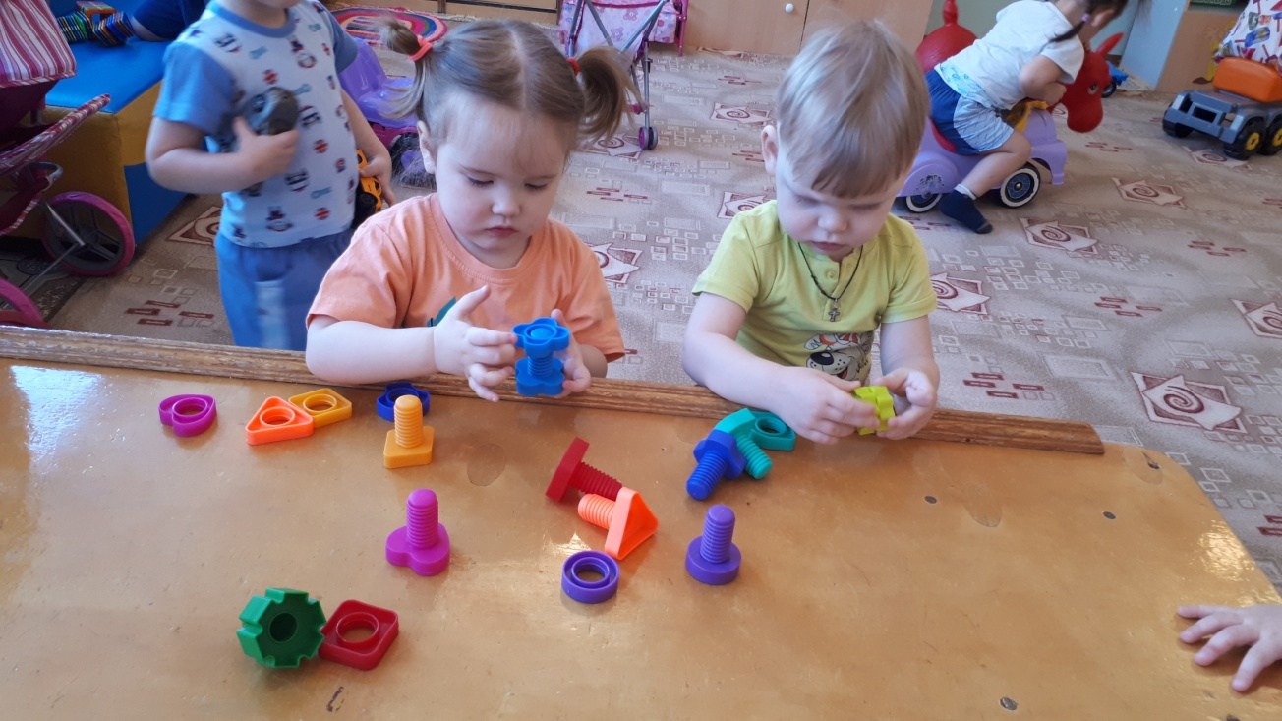
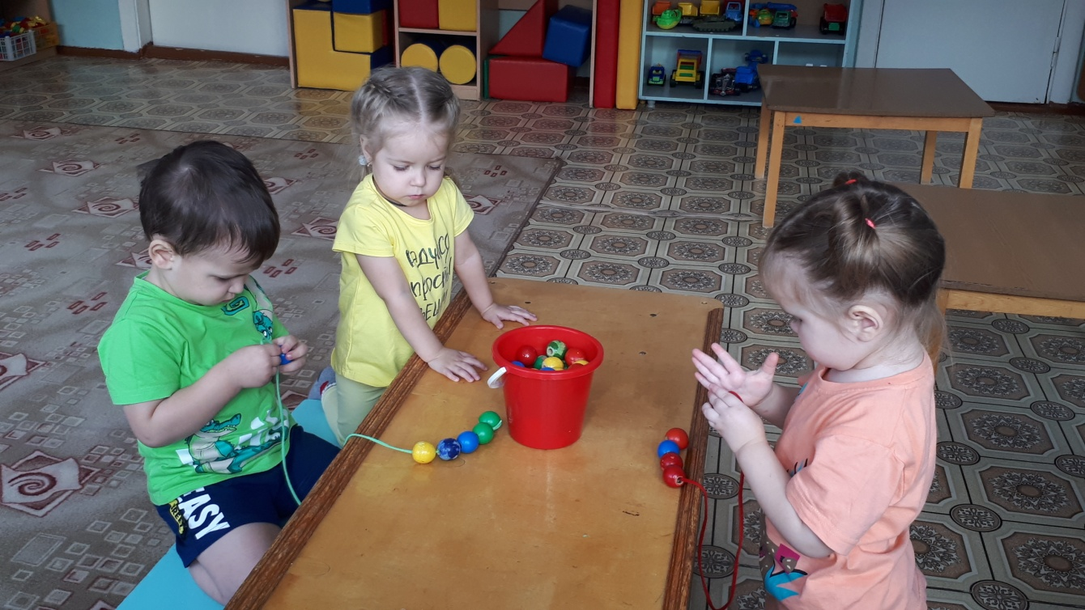

Slide 18


